Slide 1

第３回基幹病院等連携強化実行会議（H29.6.9）
資料１
広島都市圏における基幹病院等の連携強化について
平成２９年６月９日
広島県健康福祉局医務課
Notes:
○ 本日は講演の機会をいただき，感謝する。
○ 広仁会の事務局から「広島に於ける最適医療の構築について」という演
題をいただいたので，最近の国や他県の動向を紹介しながら本県の取組
について説明して参りたい。

Slide 2
目 次
２
８
１３
２４
２７
１ これまでの議論について…………………………………………………
２ 難治性・希少性疾患の集約について……………………………………
３ 循環器医療体制検討ＷＧの状況について………………………………
４ 小児医療体制検討ＷＧの状況について…………………………………
※ 今年度の基幹病院等連携強化実行会議の開催予定…………………

Slide 3
１ これまでの議論について
～基幹病院等連携強化実行会議～

Slide 4
第１回基幹病院等連携強化実行会議
（H28.11.11）で議論したこと
第１ステージ 2016年～ | 難治性・希少疾患 の集約 | 難易度の高い希少性疾患を特定の病院に集約して治療成績の向上を図る ⇒３疾患からスタート
第２ステージ 2017年～ | 強みの顕在化 | 総合病院機能を維持しながら，各病院の強みを顕在化することで市中病院との垂直連携を促進するとともに，症例集積による医療の質向上を図る ⇒脳・循環器疾患の拠点病院
第３ステージ 2020年～ | ブランド化 | 各病院の役割分担をより明確にして，ＨｉＭeＣとして，医療資源の全体最適と集中投資を進めることでブランド力を高める ⇒小児医療体制の見直し

Slide 5
第１回基幹病院連携強化実行会議での発言要旨
議題１ 難治性・希少性疾患の集約について
【浅原参与】
・ 将来的には，引き続き，難治性・希少性疾患について，患者さんにとってメリットがある疾患については，
集約の作業を進めていきたい。
・ 集約について，症例が少ないものは１か所でもよいと思うが，専門家の意見を聞きながら，２か所にした
ほうがよいものついては，２か所でスタートし，集約の効果が出ない場合，改めて検討すればよい。
・ バックアップ機能も必要だが，非常に少ない症例については，分散させるのはよくないので，１か所に集
約をしておいて，将来的にバックアップ機能も考えていけばよい。
【古川院長】
・ あまりに集約しすぎるのは非常に危険なことだ。むしろ集約先は２か所のほうがよいことが多い。１か所
にしてしまうと，その病院が方向を変えたときに身動きが取れなくなるので，２か所のほうが円滑に動くの
ではないか。
【木矢院長】
・ 難治性てんかんの外科的な手術については，広島市民病院，県立広島病院，広島赤十字・原爆病院，
それぞれの合意のもと，広島大学病院のてんかんセンターが適当である。
【川添局長】
・ 大げさに言えば，危機管理の面からも，複数の病院を設定したほうが将来的にはよいのではないか。

Slide 6
議題２ 脳卒中・循環器疾患における課題と検討の方向性について
【浅原参与】
・ 大学病院は，人材育成機能の比重が非常に大きいので，その中で４病院の連携を考えないといけない。
・ この場で議論をしているのは，広島県，広島市の医療を守っていくということであり，当然，民間病院を除
外することはない。特に脳卒中に関しては，民間病院にかなり対応してもらっているので，そういうことも含
めて考えないといけない。
・ 患者さんのニーズに合わせて拠点病院を作っていくべき。
・ 救急医療についても大きな課題を抱えている。
【荒木病院長】
・ 広島市の専門医の伸び率は高いが，広島県はあまり伸びていないということをどのように分析するのか
考えないといけない。
議題３ 小児医療における現状と課題について
【浅原参与】
・ 参考となる事例として，熊本県では，小児救命救急医療を熊本赤十字病院の１か所でやっているので，
紹介する病院も楽である。経営もうまくいっているのではないかと思うので，そういったところも参考にしな
がら，広島県では何が課題なのかということを見分けながら検討していく必要がある。

Slide 7
【浅原参与】
・ 小児科にある程度の小児科医を集めて，小児の先天性の心疾患なども診られるようにしないと，医者も
疲弊するし，患者さんにも十分な医療が提供できなくなってくる。そういう意味でも高度化・効率化というこ
とを考えなくてはいけない。
・ 小児外科も分散しているので，患者さんのことを考えると，一緒にしたほうがいいのではないか。
【荒木病院長】
・ 小児医療の効率化と高度化が両立するのかどうか。PICUや小児救命救急センターのような小児に特化
した施設を作れば高度化にはなるが，それが本当に効率化になるのか。ICUの中に子どもも大人も入って
いるほうが効率的なのではないか。
【平松会長】
・ 小児科の中でも，呼吸器など専門分化している中で集中化という議論が必要。小児科については，大人
の疾患とは別の視点で考える必要がある。
【影本理事長】
・ 小児医療について，舟入市民病院の年間の救急患者数は明らかに少なくなっており，病床利用率が低
下しているが，ドクターは疲弊しているので，この場の議論で，よい医療提供体制を考えていきたい。
【柳田病院長】
・ 小児科医のモチベーションの維持，小児科医を集めるという意味で，舟入市民病院では，感染症や川崎
病の患者さんを診ているが，後期研修医が，３～４年頑張れば，１次救急のトレーニングになるが，そこか
ら先に繋がっていかず，燃え尽きのような状態になってしまう。
・ 小児科医のモチベーションを考えると，１・２・３次救急があるセンター化は効果があると思う。

Slide 8
第２回基幹病院等連携強化実行会議での議論の結果
～難治性・希少性疾患の集約について～ 集約の対象となる３疾患（難治性てんかん，角膜移植を必要とする角膜疾患，再生不良性貧血）及び集約先の病院について，広島県のホームページ及び広島県医師会速報に掲載したこと，引き続き集約の対象となる疾患の拡充を検討することについて事務局から報告があった。 ～脳・循環器疾患の拠点病院構想について～ 厚生労働省の「脳卒中，心臓病その他の循環器病に係る診療提供体制の在り方に関する検討会」において検討している「高度な専門的医療を行う施設」等の方向性を見極めながら，引き続き議論を行うこととなった。 ～小児医療体制の効率化・高度化について～ 病院経営や専門医確保の困難性を考えると，小児専門病院を整備するより，総合病院に併設した小児医療センターにおいて１次救急から３次救急までを系統的に診ることができる体制が理想であるという意見や，人材育成という観点から，基幹病院間で医師の配置ローテーションを組んでキャリアパスの仕組みをつくる方法も検討すべきという意見もあり，引き続き議論を行うこととなった。 ～救急医療体制について～ ２次救急患者に対応する輪番病院の負担軽減を図るとともに，重症患者がより短時間のうちに必要な医療を受けることができる体制づくりが課題であり，外傷の軽症患者を受け入れる医療機関の整備と基幹病院によるバックアップ体制について検討することとなった。

Slide 9
２ 難治性・希少性疾患の集約について

Slide 10
平成28年度の集約実績
【ねらい】
治療の難易度が高く，患者数が少ない疾患について，特定の病院に集約して，治療成績の向上を図る。
【平成28年度実績】
広島県のホームページ（H28.12.20～）に掲載するとともに，広島県医師会速報（H29.2.25）及び広島市医師会だより（H29.4.15）に掲載いただいた。
集約する疾患名 | 集約先の病院 | 連絡窓口
難治性てんかん | 広島大学病院 | 広島大学病院 「てんかんセンター」 082-257-1719
角膜移植を必要とする角膜疾患 | 広島大学病院 | 広島大学病院眼科外来受付 082-257-5480 まずは最寄のかかりつけ医に相談
再生不良性貧血 | 広島大学病院 | 広島大学病院 「難病対策センター」小児難病相談 082-256-5558
 | 広島赤十字・原爆病院 | 広島赤十字・原爆病院 地域医療連携課 082-241-3111（内線3211）
【絞り込み方法】
年間の退院患者数が４基幹病院合計で１５０人未満かつ分散している疾患（ＨＨＩ指数※が０.５以下）について，各病院の各診療科に集約の適否と集約先としてふさわしい病院に○をつけてもらった。また，事務局が提示した疾患以外に集約がふさわしい疾患として提案があったものについては，他の病院にその適否を再照会した。
※ ＨＨＩ指数…ハーフィンダル・ハーシュマイン・インデックス。寡占度指数。市場における競争状態を示す指標。独占状態は「1」となり，競争が激しいほど数値が小さくなる。
算出式はシェアの２乗の合計。

Slide 11
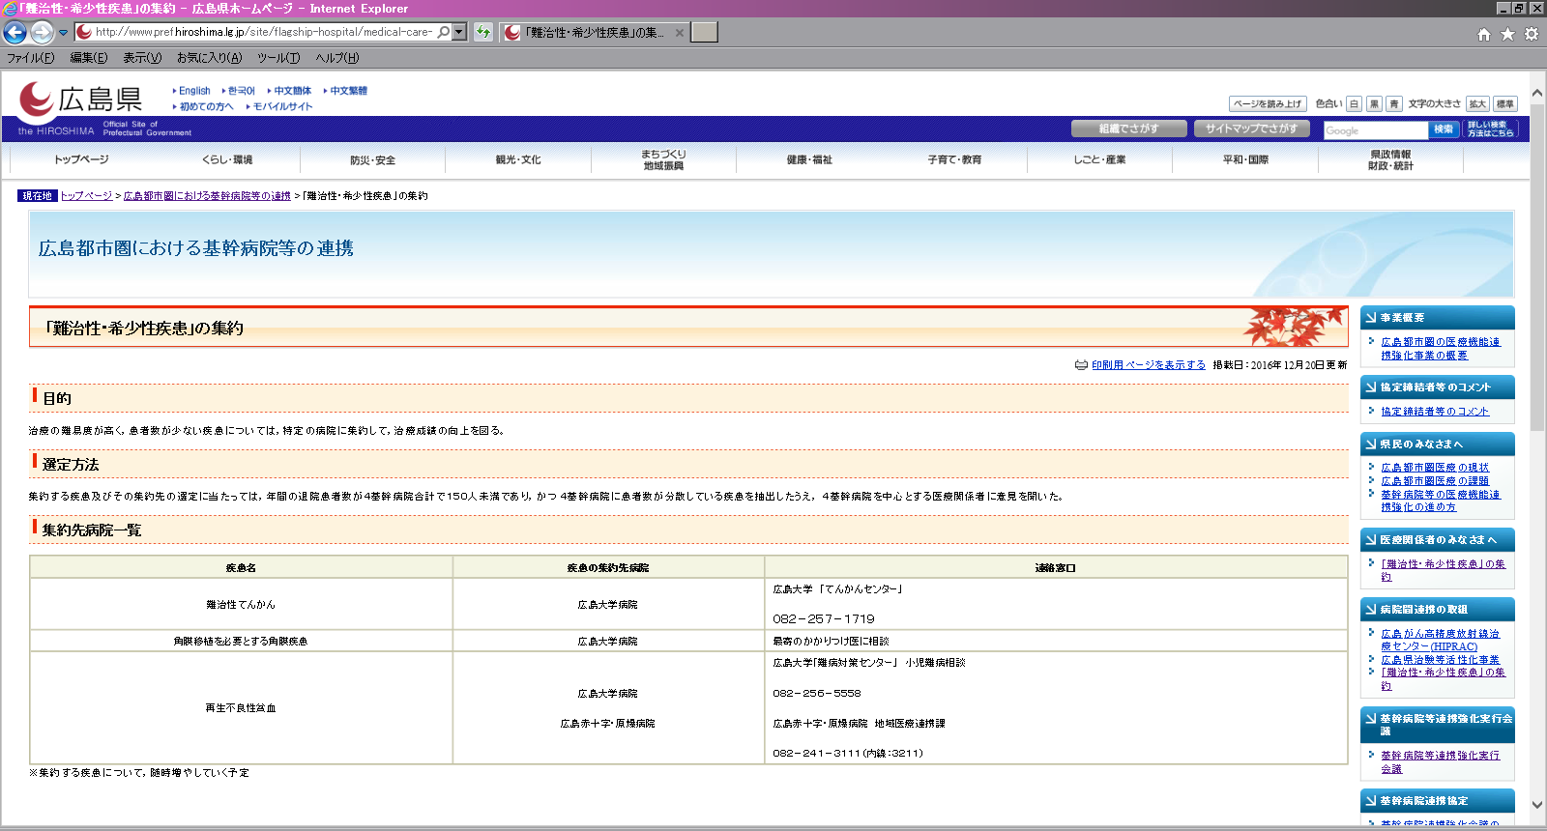
広島県ホームページへの掲載（H28年12月～）
ＵＲＬ：http://www.pref.hiroshima.lg.jp/site/flagship-hospital/medical-care-04.html

Slide 12
広島県医師会速報及び広島市医師会だよりへの掲載
広島県医師会速報（第2327号）
広島市医師会だより（通巻612号）

Slide 13
平成29年度の難治性・希少性疾患の集約について
県⇒基幹病院等 ＤＰＣデータ提供依頼
ＤＰＣデータ取りまとめ，集約疾患候補の抽出
ＷＧでの集約疾患の検討・選定
・循環器医療体制検討ＷＧ
・小児医療体制検討ＷＧ
・周産期医療体制検討ＷＧ
基幹病院等連携強化実行会議へ報告・集約疾患決定
公表
・県ホームページ
・広島県医師会速報
・広島市医師会報

Slide 14
３ 循環器医療体制検討ＷＧの状況について

Slide 15
第２ステージ：強みの顕在化
脳・循環器疾患の拠点病院構想
第１回基幹病院連携強化実行会議（H28.11.11）資料 事務局試案（一部修正）
【拠点構想の目的】
◎ 増加する患者に地域全体で対応するため，地域の医療水準の向上を図る。
◎ 全国から若手医師を惹きつけるため，救急医療体制の充実や人材育成機能
の強化を図る。
【拠点病院の役割】
◎ 高度専門医療の提供（先端低侵襲治療等）
◎ 地域医療機関との垂直連携の推進（地域連携クリティカルパス）
◎ 医療人材の育成（若手人材を惹きつけるマグネットホスピタル）
◎ 治験・臨床研究の充実
◎ 患者に対する相談支援・情報提供
※ 今後，具体的な指定要件を検討

Slide 16
循環器医療体制検討ワーキング・グループの設置について
１ メンバー
２ 開催予定及び検討予定事項
実行会議
第３回（6/9）
第４回（7/26）
第5回（10/2）
第6回（11/30）
第7回（３月頃）
第１回（5/24）
・広島都市圏の現状，課題及び国の検討状況並びにＷＧでの検討内容の共有
・情報交換及び次回検討で必要なデータ確認
第２回（８月頃）
・国の検討の最終とりまとめ状況の確認
・広島都市圏における拠点病院化のモデルの検討
第３回（１月頃）
・検討モデルの最終とりまとめ
循環器ＷＧ

Slide 17
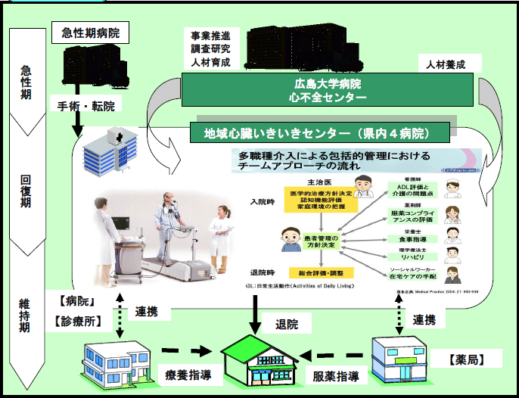
第1回 循環器医療体制検討ワーキング・グループ（Ｈ29.5.24）資料
広島県におけるこれまでの取組と今後の課題
広島県においては，循環器疾患に対して「広島県新地域医療再生計画（H23～）」などにより，全国に先駆けた取り組みを行っているところではあるが，今後増加が見込まれる循環器疾患に限りある医療資源で対応していくためには，急性期病院間の連携等（拠点化）等についても検討していく必要がある。
広島県新地域医療再生計画(H23.11）P40より転載 （※心臓いきいきセンターは現在７病院に拡大）

Slide 18
国で検討されていること
～循環器病を診療する施設の役割分担（当初案）～
厚生労働省「脳卒中，心臓病その他の循環器病に係る診療体制の在り方に関する検討会」
第１回（H28.6.30）資料
 | 脳卒中 | 急性心筋梗塞 | 急性大動脈解離
高度な専門的医療 を行う施設 | 血管内治療，外科的 治療が可能 | 外科的治療が可能 | 24時間体制で外科的治療，血管内治療が 可能
専門的医療 を行う施設 | t-PA療法が可能 | 再灌流療法が可能 | 外科的治療，血管内 治療が可能
主に初期対応 を行う施設 | 脳卒中の診断が可能 | 急性心筋梗塞の 診断が可能 | 急性大動脈解離の 診断が可能
※ 提供する医療に応じて医療施設に求められる役割を明確化した上で，
診療提供体制を構築することが必要ではないか。
⇒心血管疾患に係るワーキング・グループワーキング・グループにおいて「「高度な専門的医療を行う施設」と「専門的医療を行う施設」に分けて，厳格な医療施設の基準を設定すると，臨床現場に混乱を招く恐れがあるのではないか。」という意見等もあり，役割分担，評価指標を継続検討中

Slide 19
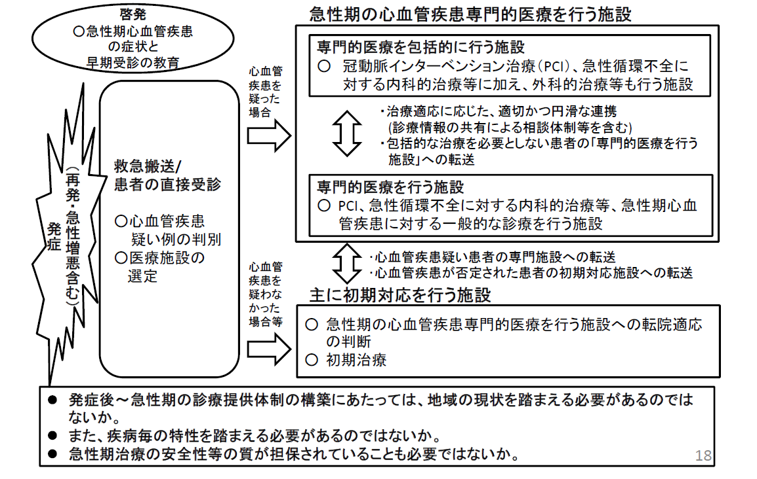
第1回 循環器医療体制検討ワーキング・グループ（Ｈ29.5.24）資料
～急性期の診療提供体制のイメージ（急性心筋梗塞）～
（心血管疾患に係るＷＧ第3回（Ｈ29.4.28時点）
厚生労働省「脳卒中，心臓病その他の循環器病に係る診療体制の在り方に関する検討会」 心血管疾患に係るワーキング・グループ第３回（H29.4.28）資料

Slide 20
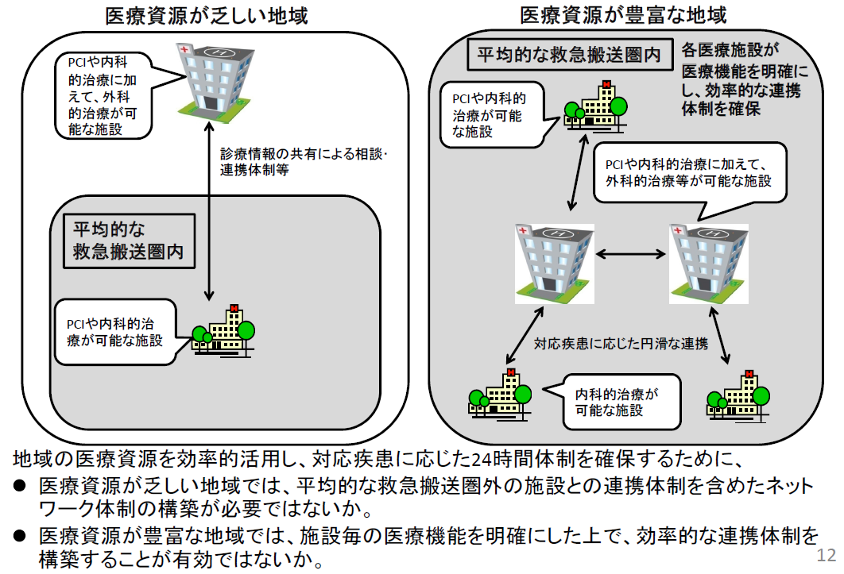
第1回 循環器医療体制検討ワーキング・グループ（Ｈ29.5.24）資料
心血管疾患 施設間ネットワーク構築のイメージ
厚生労働省「脳卒中，心臓病その他の循環器病に係る診療体制の在り方に関する検討会」 心血管疾患に係るワーキング・グループ第３回（H29.4.28）資料等

Slide 21
循環器疾患の拠点構想の考え方・進め方（まとめ）
第1回 循環器医療体制検討ワーキング・グループ（Ｈ29.5.24）資料
１ 現状・課題認識
・高齢化の進展に伴い，循環器疾患は今後，増加することが見込まれている。
・医療資源が限られる中，症例集積による医療の質の向上などを図っていくには
急性期の循環器疾患に対応する病院の拠点化を行う必要があるのではないか。
２ 検討の進め方
・国において検討されている急性期の診療提供体制の方向性を見極めながら，
広島都市圏における循環器病院の基幹病院を中心とした拠点化と，市中病院と
の連携の構想について検討を行う。

Slide 22
基幹病院等の循環器疾患件数（Ｈ２７ＤＰＣデータ）
第1回 循環器医療体制検討ワーキング・グループ（Ｈ29.5.24）資料一部修正
H27公表DPCデータ疾患別手術有無別処置２有無別集計により作成

Slide 23
基幹病院等の指標について
第1回 循環器医療体制検討ワーキング・グループ（Ｈ29.5.24）資料
※指標の項目は厚生労働省「脳卒中，心臓病その他の循環器病に係る診療体制の在り方に関する検討会」 心血管疾患に係るワーキング・グループ第１回（H28.8.17）時点の「高度な専門的医療を行う施設」についての検討案
⇒指標については，上記ワーキング・グループにおいて「「高度な専門的医療を行う施設」と「専門的医療を行う施設」に分けて，厳格な医療施設の基準を設定すると，臨床現場に混乱を招く恐れがあるのではないか。」という意見もあり，役割分担，評価指標を継続検討中

Slide 24
各委員の発言要旨（第1回 循環器医療体制検討WG（H29.5.24））
◇ 心臓血管外科を持たない病院では，数は多くないが，搬送先に苦慮することがある。 ◇ 搬送について，広大病院に指令センターを設置してコントロールする方法は考えられ ないか。 ◇ 急性期の対応を推進するためには，急性期後の患者の受け入れ先が必要である。 ◇ 特に循環器内科については，医療機能の集約は人材育成の面でもメリットがあるので はないか。 また，救急対応も人材育成では重要であると，広大病院でも認識している。 ◇ 協力体制強化，あるいはネットワーク化を進めるべきである。極端な集約化は，他の 病院に影響があると考えられる。 ◇ 地域の患者のニーズに合わせていくべきであり，アクセスの利便性等による地域区分 も考慮する必要があることから，疾患別に集約をするのは，仕分け方法が難しい。 ◇ 次回は各病院の「地区別救急搬送件数」，「在院日数（分布の分かる資料）」を用い て議論を深めたい。

Slide 25
４ 小児医療体制検討ＷＧの状況について

Slide 26
前回までの議論の整理と今後の対応
（小児医療体制検討ワーキング・グループ）
１ 開催状況
２ 前回までの議論の整理
第１回 平成２８年１２月 ７日
第２回 平成２９年 ２月２３日
区分
意見
今後の対応
効率化
小児外科の
集約・移管
小児外科を集約することに関して，医療サイドの観点からは，大きな支障はない。
小児外科を集約した場合には，舟入市民病院の経営に影響がある。
様々な観点からのシミュレーションを行う。
医師数等の医療資源（適正配置，当直，入院ｷｬﾊﾟｼﾃｨ）
初期急病センターの経営
NICUからの「移行期」についての課題
費用負担ルール など
舟入市民病院及び県立広島病院の経営上の影響（メリット・デメリット）を整理する。
高度化
小児の
救急体制
初期急病センターに特化した先行事例がある。また，小児の軽症外傷への対応が課題となっている。
NICUからの「移行期」を受け入れる広島発のモデルが作れないか。
３次機能として，成人併用ＰＩＣＵ（中国地方未設置）を1～2床整備し，基幹病院で機能補完してはどうか。
現時点での舟入市民病院の方向性は，障害児医療を含めた小児医療の充実強化，回復期のポストアキュート機能の強化，地域の医療機関と連携したサブアキュート機能の強化等により，公立病院としての役割や地域に貢献する役割を担うこと。小児救急が市民に認知されていることも大切。

Slide 27
３ 周産期医療体制検討ワーキング・グループ（仮称）の設置 〔関連する医療機能〕
小児医療と密接な関係にある周産期部門について，『周産期医療体制検討ワーキング・グループ（仮称）』を新たに設置し，小児医療と一体的に検討することとした。

Slide 28
今年度の基幹病院等連携強化実行会議の開催予定
第１回 平成28年11月11日（金）・・・開催済
第２回 平成29年３月30日（木）・・・開催済
第３回 平成29年６月９日（金） 10:00～11:30・・・今回
第４回 平成29年７月26日（水） 18:30～20:30
第５回 平成29年10月２日（月） 18:00～20:00
第６回 平成29年11月30日（木） 15:00～17:00
第７回 平成30年３月頃（未定）

